Slide 1
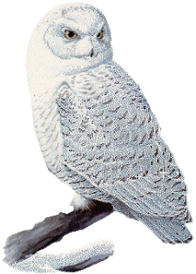
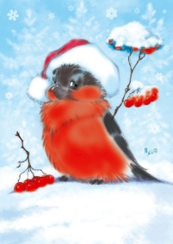
Муниципальное дошкольное образовательное учреждение детский сад № 23 «Снежок» комбинированного вида
Познавательно-творческий проект в младшей группе.
«Зимующие птицы»
г. Воскресенск. 2015 - 2016 уч. г.

Slide 2
« Так и живут бок о бок птицы и люди, часто не обращая внимания друг на друга, иногда ссорясь, иногда радуясь друг другу, как члены одной большой семьи. Кто из них кому больше нужен – человек птицам или птицы человеку? Но выживет ли человек, если на Земле не останется птиц».
Э.Н. Голованова

Slide 3
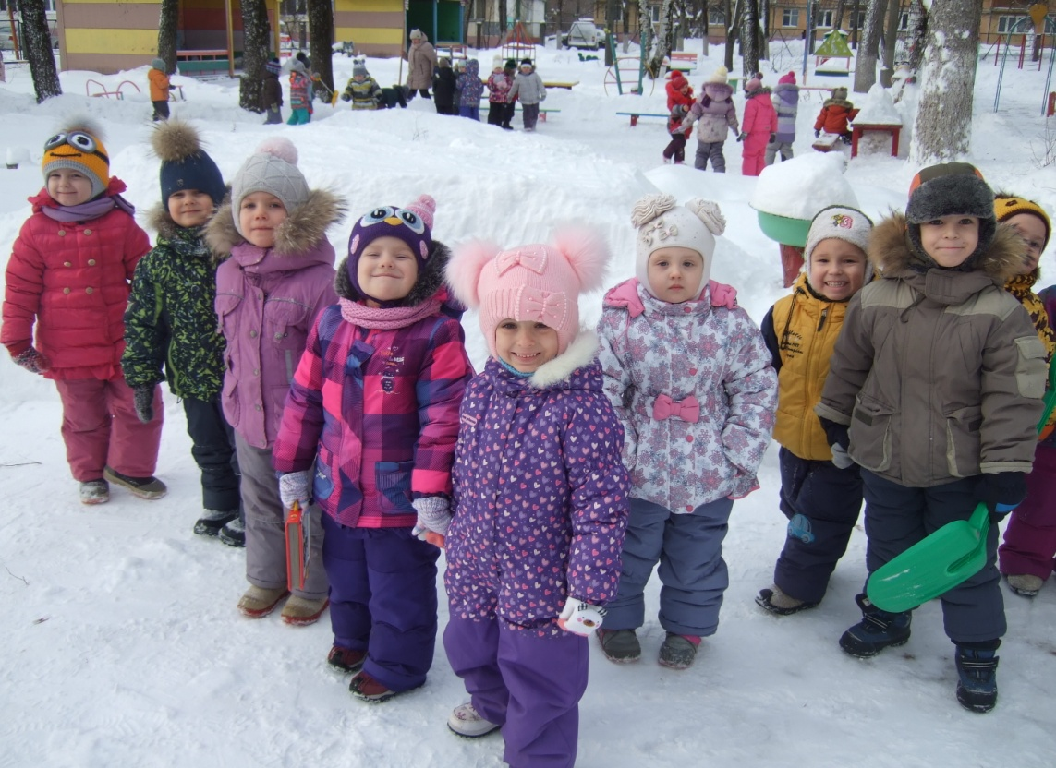
Вид проекта:
информационно-творческий -игровой
Участники проекта:
дети младшей группы, родители,
воспитатели Нарышкина Н.А. Воликова А.В.
Срок реализации проекта:
краткосрочный
Актуальность: В современных условиях проблема экологического воспитания дошкольников приобретает особую актуальность. Экологическое образование детей дошкольного возраста имеет большое значение, так как в этот период ребёнок проходит самый интенсивный духовный и интеллектуальный путь развития. Огромную роль в экологическом образовании детей дошкольного возраста играет познавательная, творческая деятельность. Ведь в процессе деятельности ребёнок получает и систематизирует конкретные познавательные навыки: учится наблюдать, сравнивать, делать первичные выводы и обобщения, словом развивать познавательные способности.

Slide 4
Цель: Способствовать накоплению ребенком ярких впечатлений о природе, обогащая представления детей о зимующих птицах, встречающихся в ближайшем окружении. Формировать экологические знания о зимующих птицах и ответственное, бережное отношение к ним.
Задачи:
Расширять кругозор детей о зимующих птицах, их образе жизни, повадках, о связи с окружающей средой, роли человека в жизни птиц;
способствовать развитию творческих, интеллектуальных способностей и любознательности воспитанников;
формировать заботливое отношение к птицам, желание помогать в трудных зимних условиях;
укреплять детско-родительские отношения.

Slide 5
Формы реализации:
дидактические, коммуникативные, сюжетно-ролевые, пальчиковые,
подвижные игры, игра-инсценировка;
непосредственно образовательная деятельность;
экспериментальная деятельность;
беседы;
чтение художественной литературы;
рассматривание иллюстраций;
просмотр видео презентаций о зимующих птицах;
наблюдения за птицами в природе;
организация выставки «Снегири в зимнем лесу»;
слушание музыкальных произведений, аудиозаписи пения птиц.
Работа с родителями:
Консультация для родителей:
«Как помочь птицам пережить зиму»
Индивидуальные беседы:
«Обсуждаете ли вы дома с ребёнком тему недели?»

Slide 6
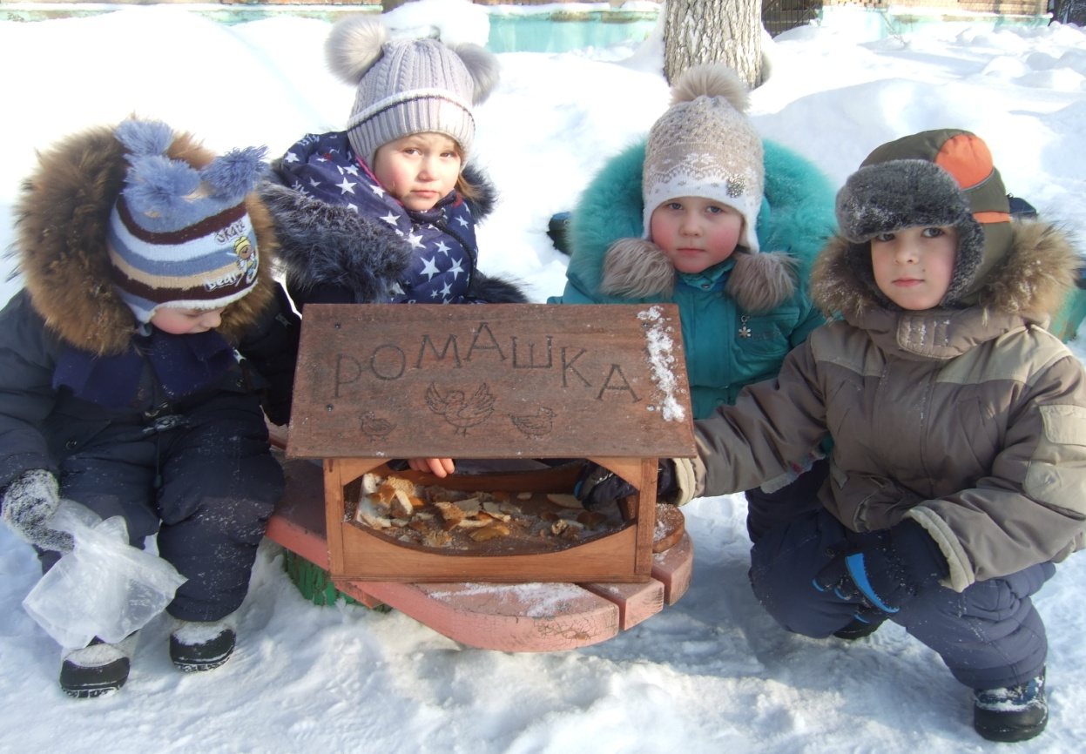
Ожидаемый результат:
Дети проявляют интерес к наблюдениям за зимующими птицами, участвуют в кормлении птиц. Дети любознательны, поддерживают беседу во время рассматривания иллюстраций и книг, эмоционально отзывчивы. Устанавливают причинно-следственные связи между сменой времён года и поведением птиц. Передают красоту зимующих птиц в своих работах.

Slide 7
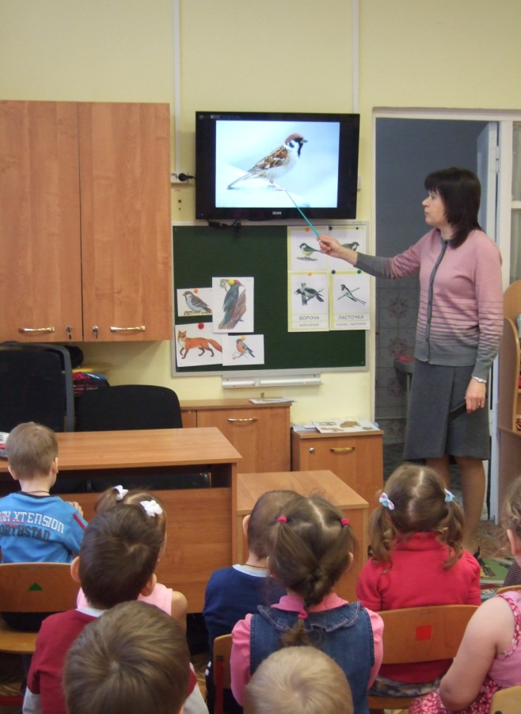
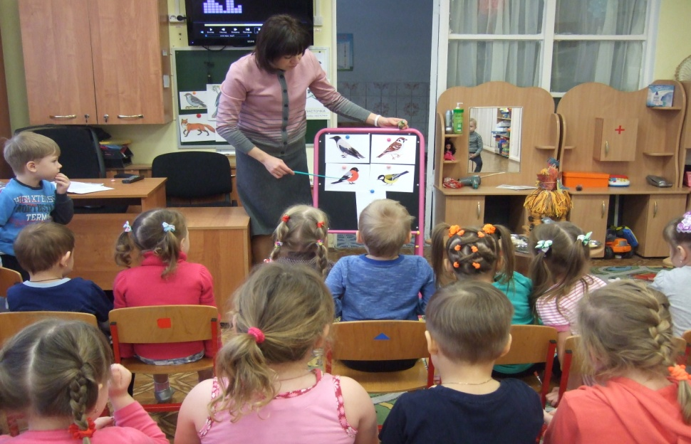
Реализация проекта:
Познавательное развитие:
«Зимующие птицы»
«Птицы нашего края»
«Роль человека в жизни птиц»
Речевое развитие:
«Птичья столовая»
«Зимние гости»
С. Егоров «Воробьи-воробушки»
А. Барто «Синица»
Загадки о птицах
«Голоса зимнего леса»

Slide 8
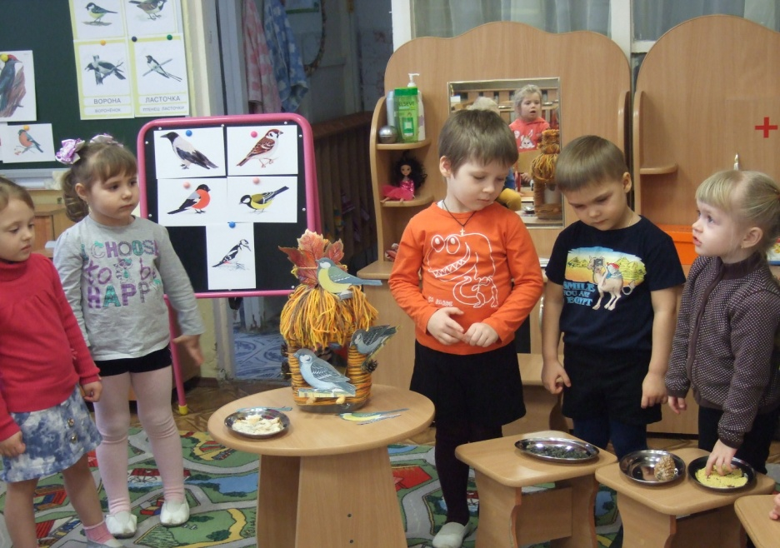
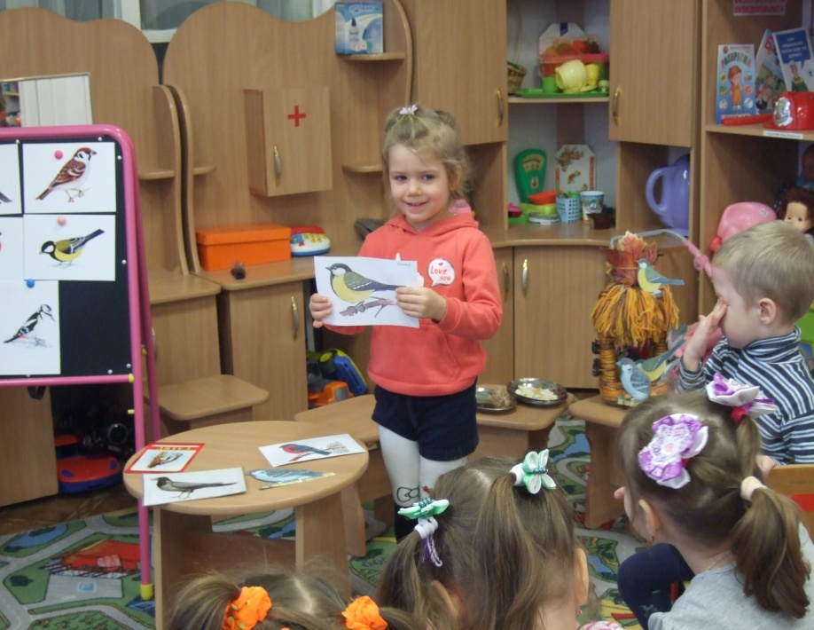
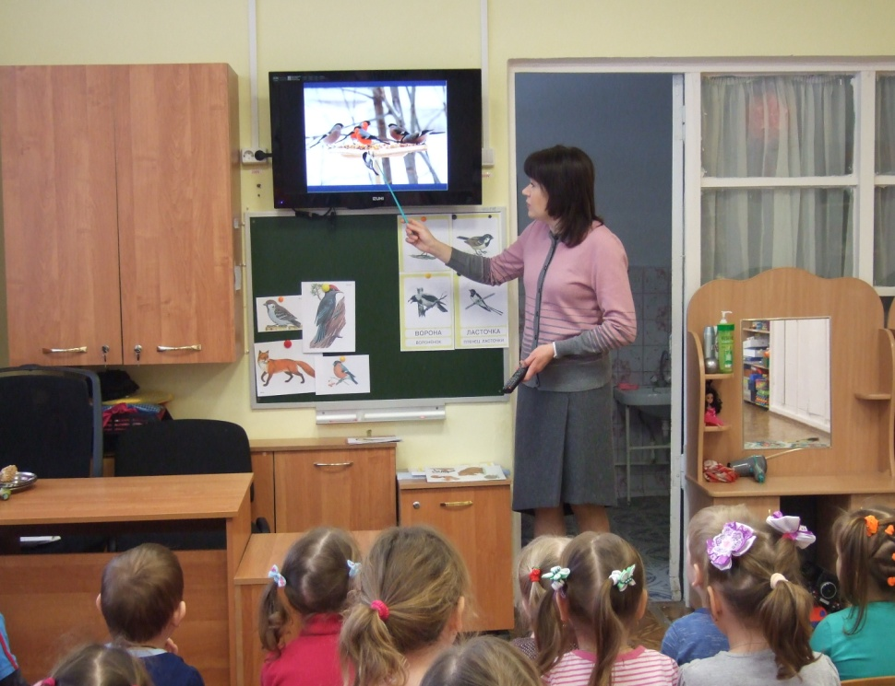
«

Slide 9
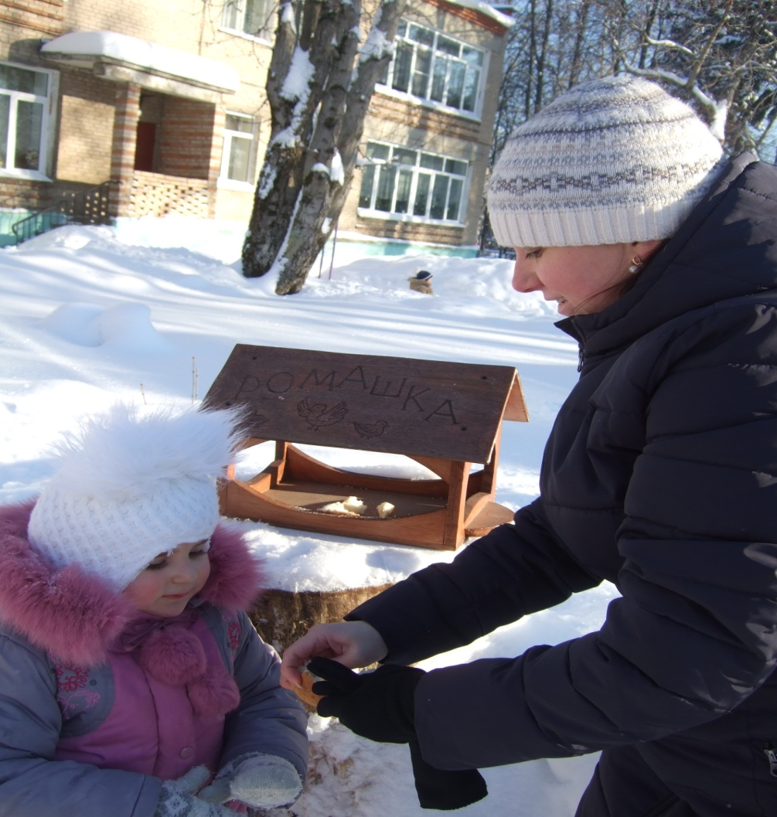
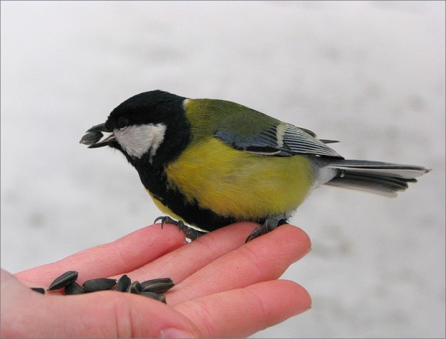

Slide 10
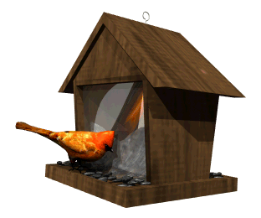
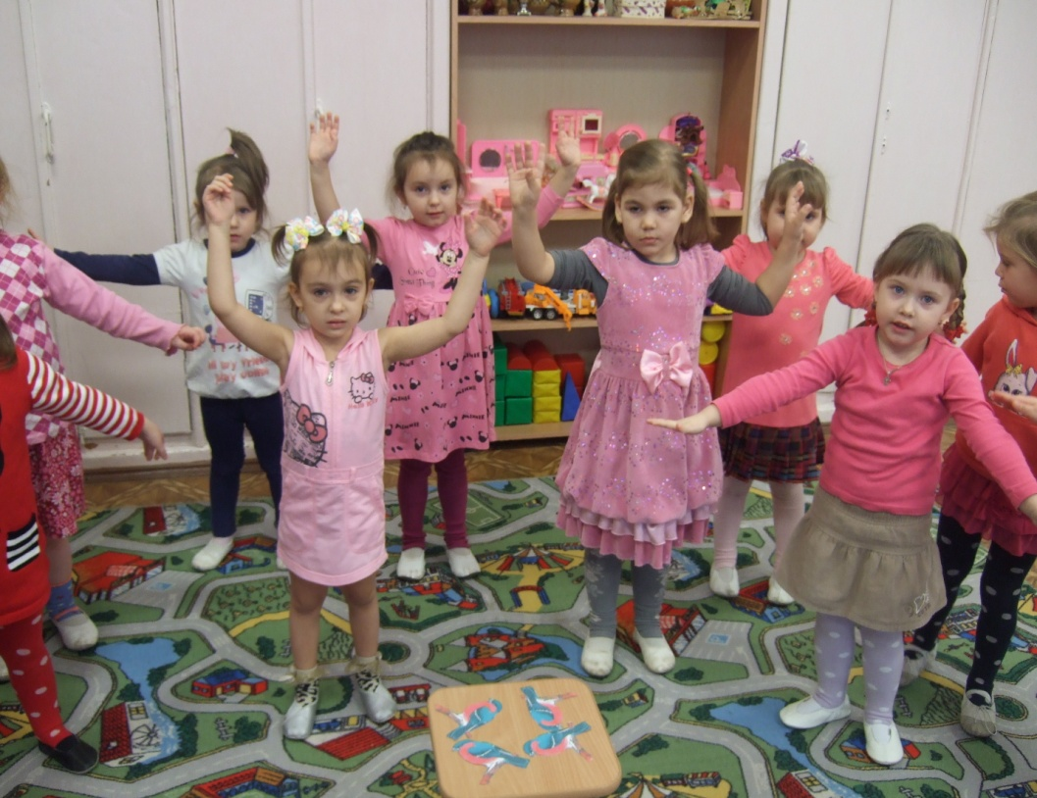
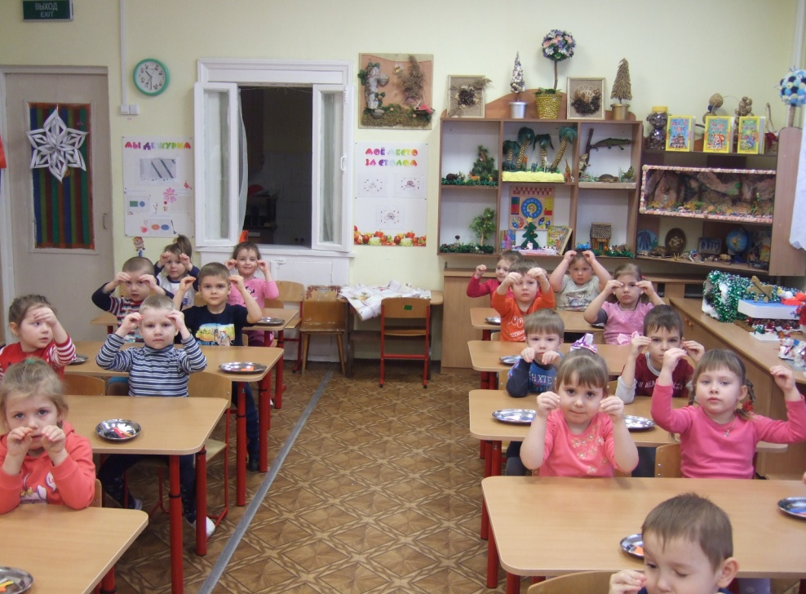

Slide 11
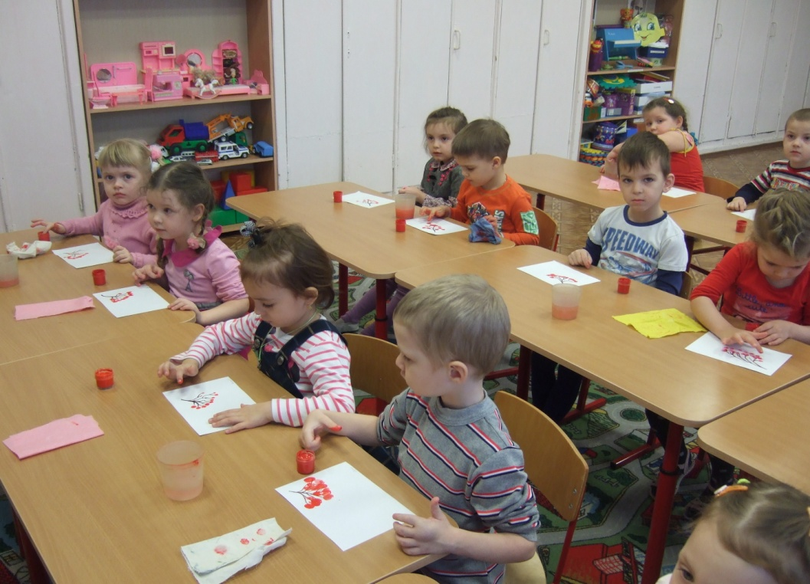
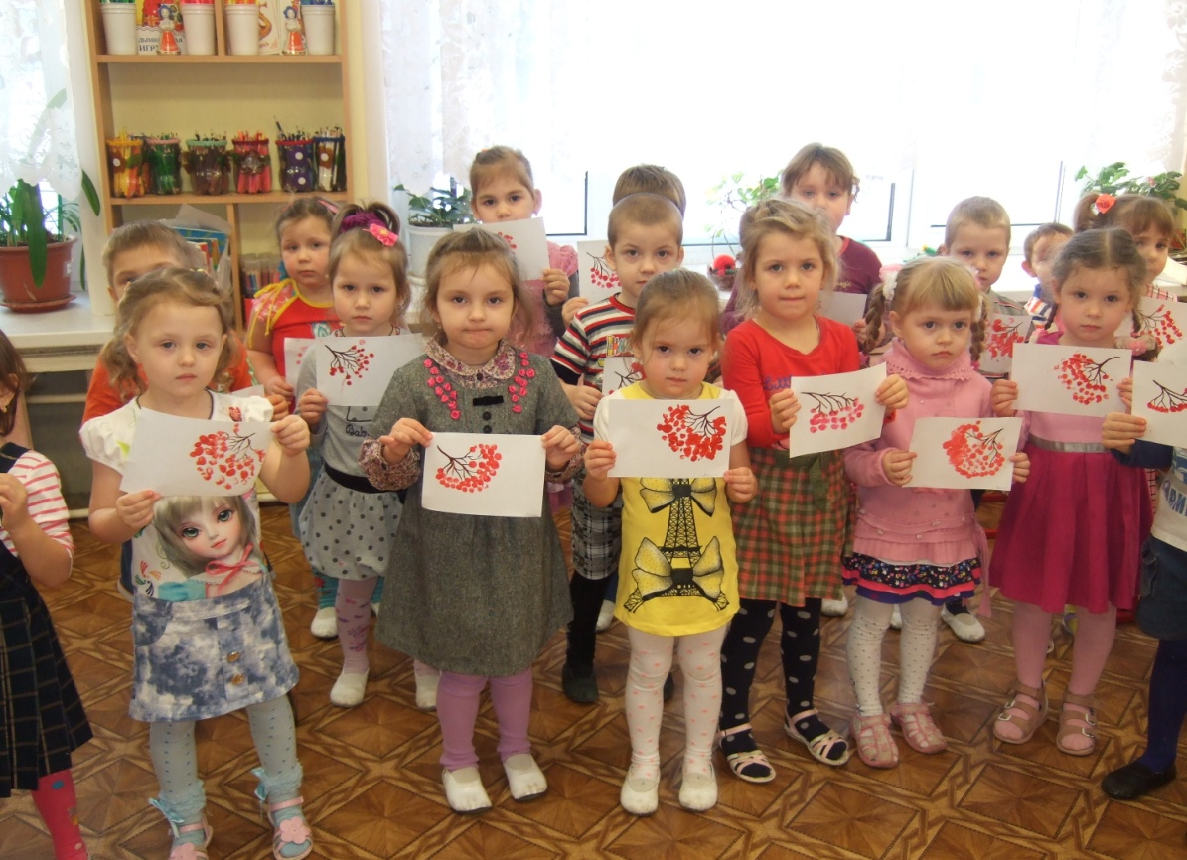
Художественно-эстетическое развитие
«Приглашаем снегирей съесть
рябинку поскорей»
«Снегири на ветках»
Выставка «В зимнем лесу»

Slide 12
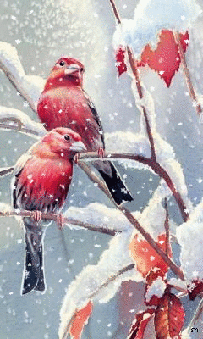
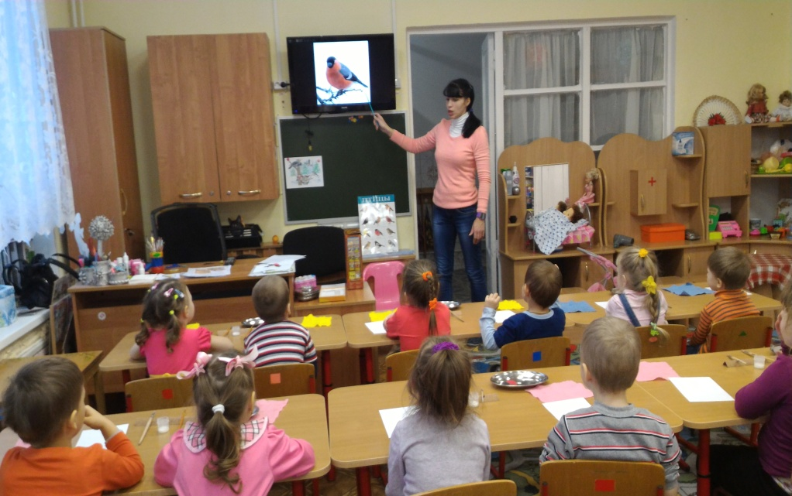
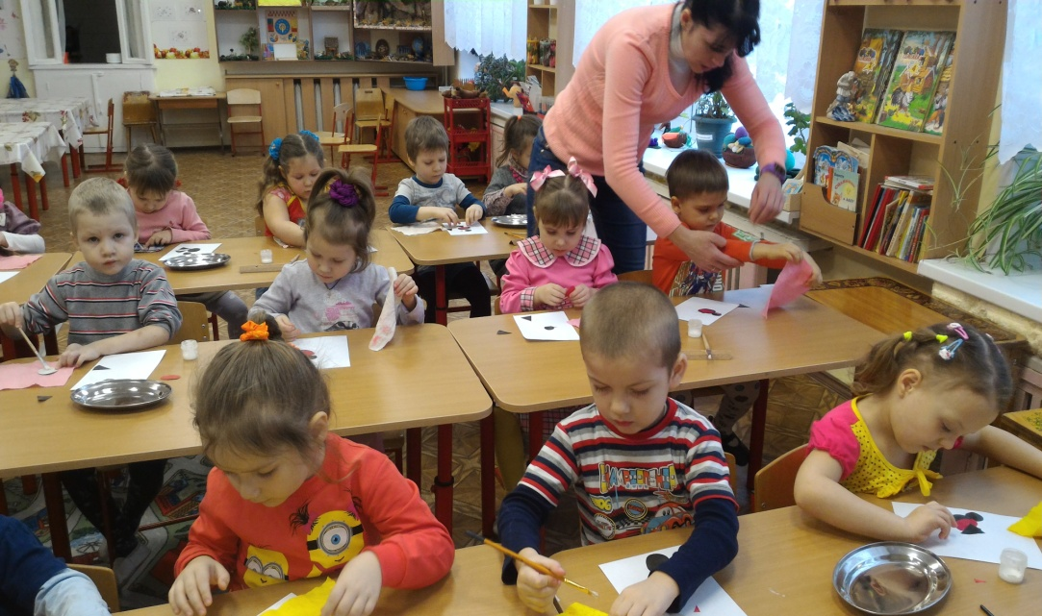
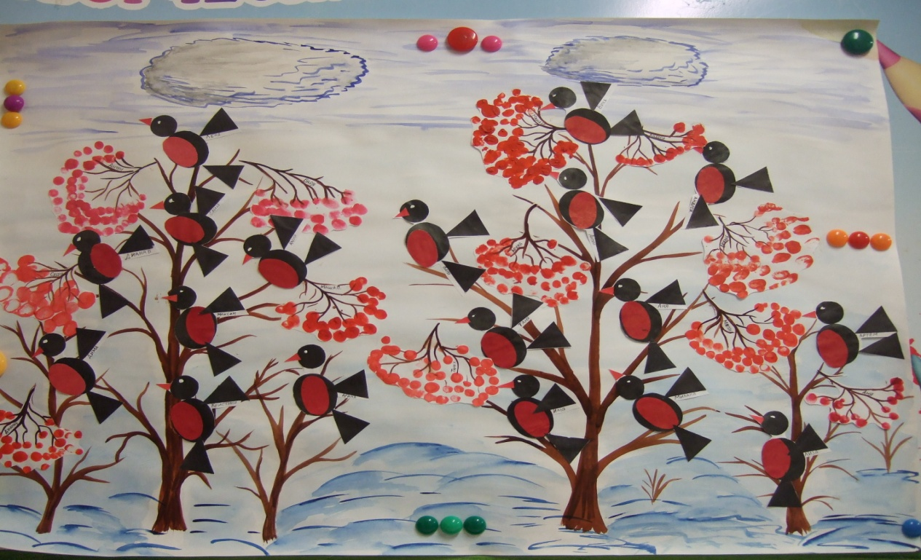

Slide 13
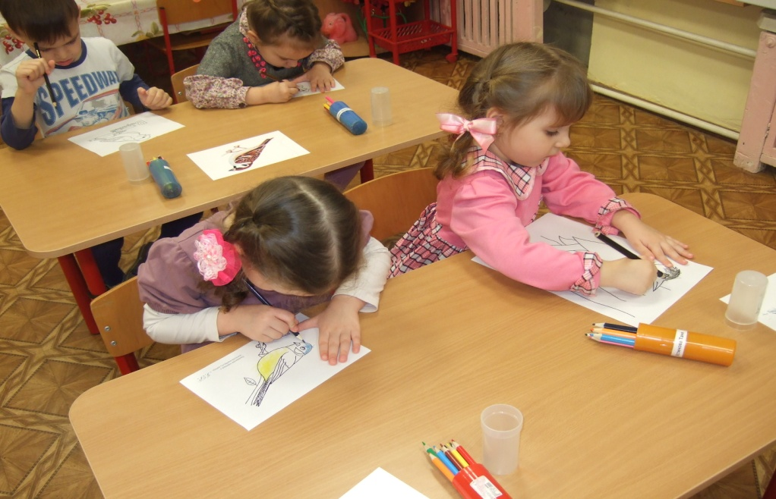
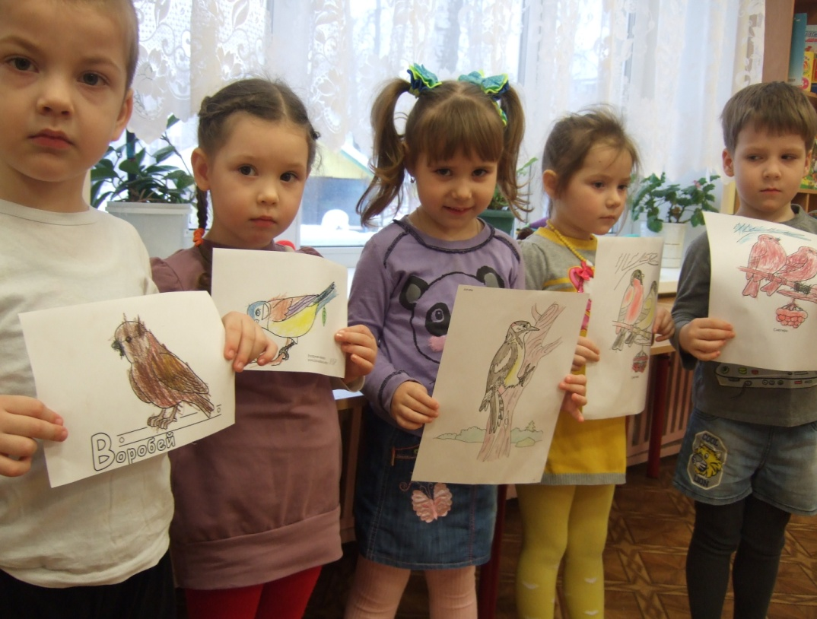
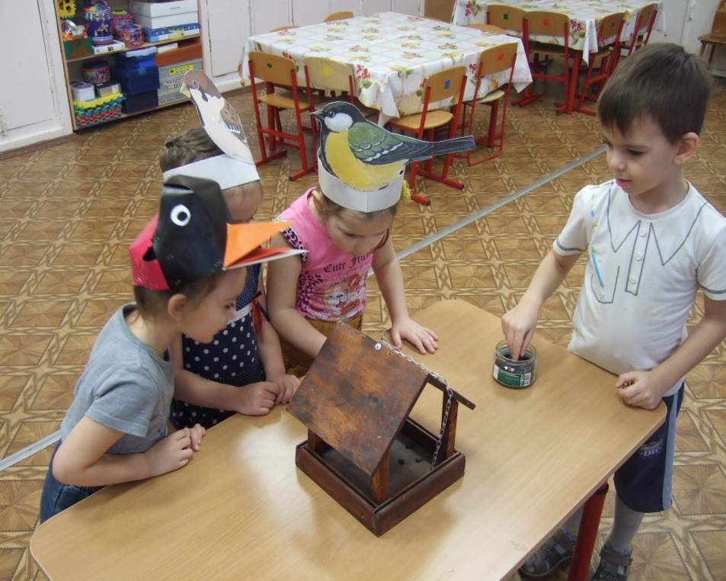

Slide 14
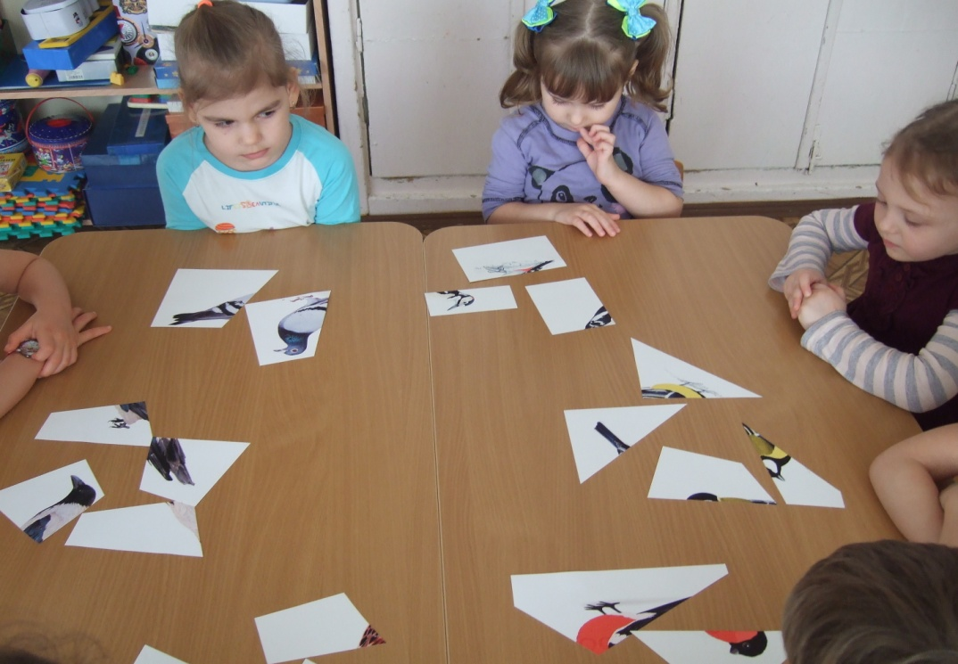
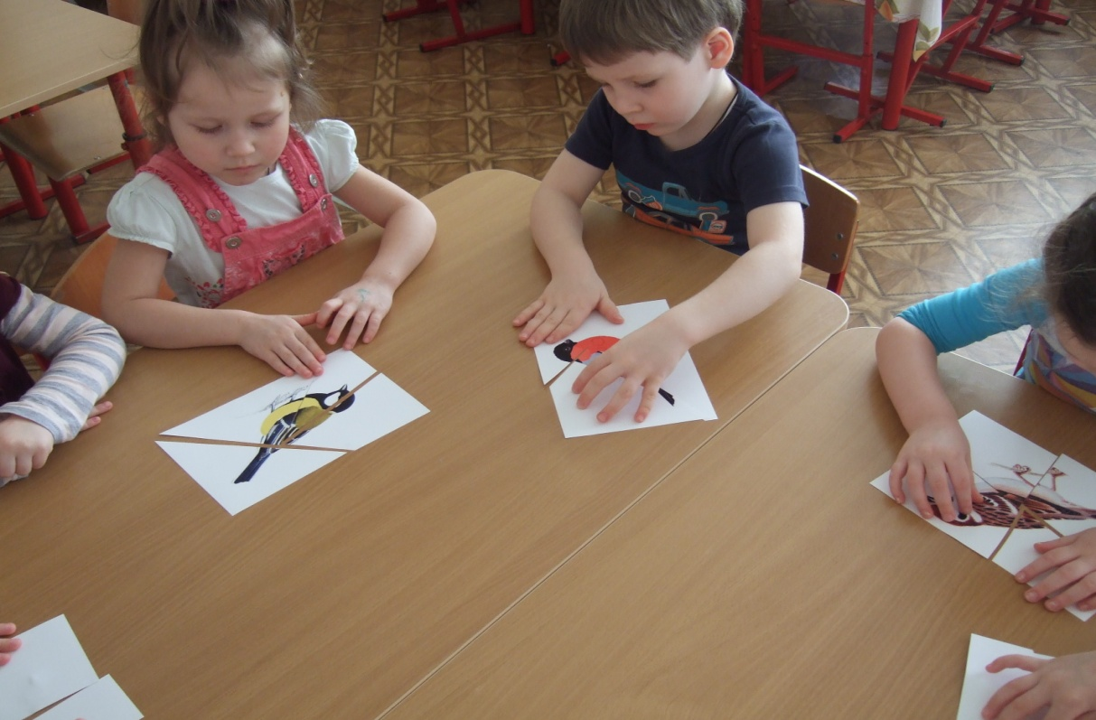
Дидактические игры «Что за птица?», «Собери птицу», «Чей голос?», «Разрезные картинки», «Назови ласково», «Кто дальше, кто ближе?», «Кто, где сидит?», «Угадай, кого не стало?», «Четвёртый лишний», «Накорми птичек».

Slide 15
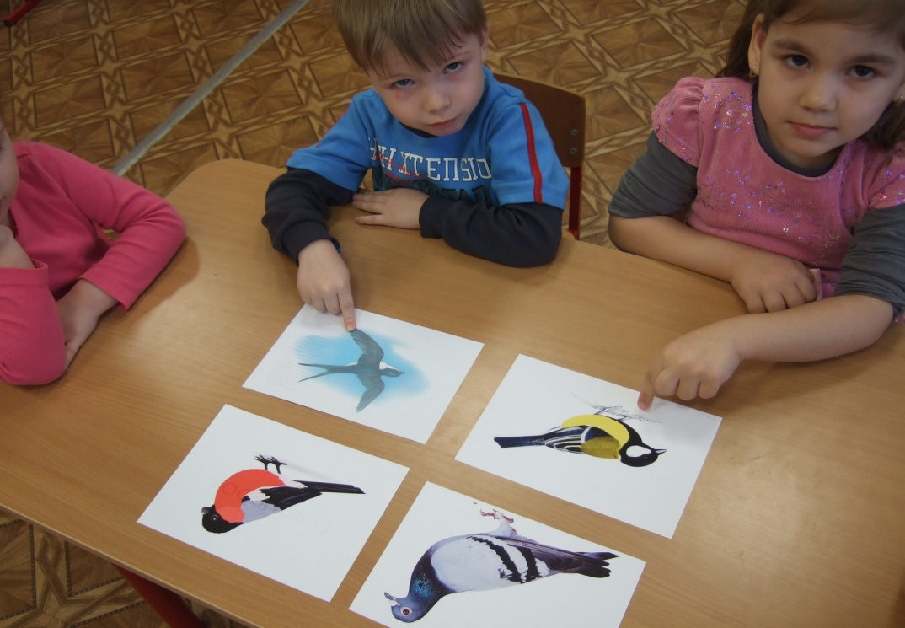
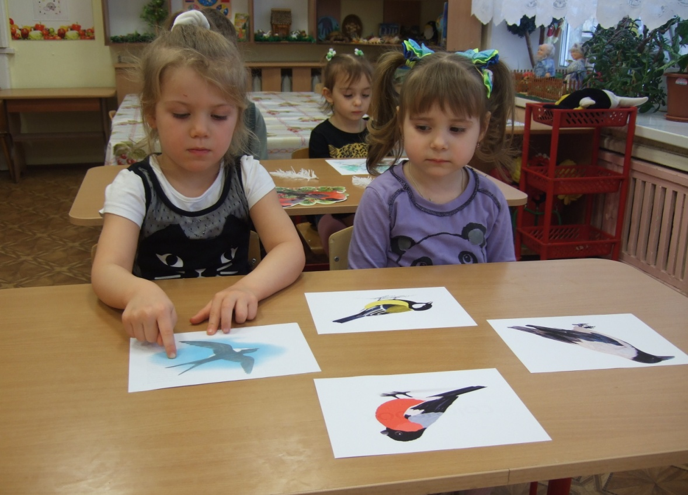

Slide 16
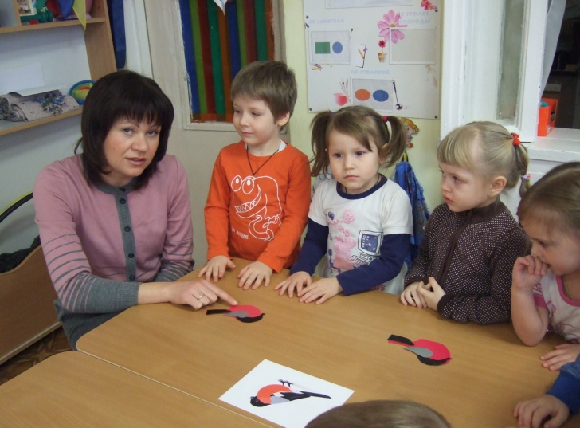
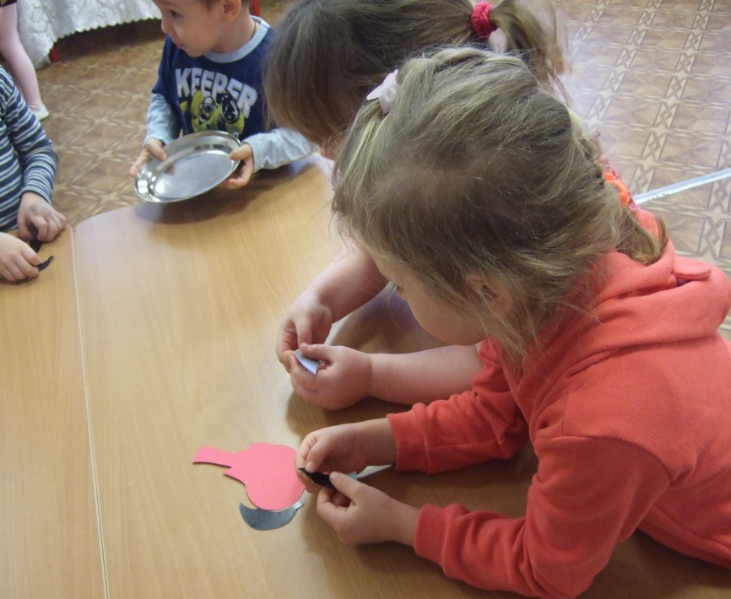
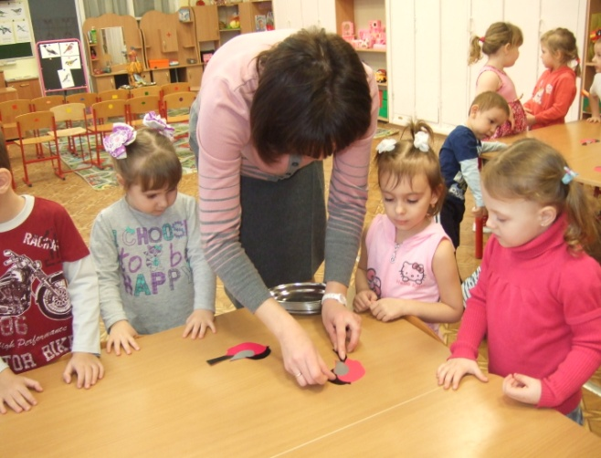
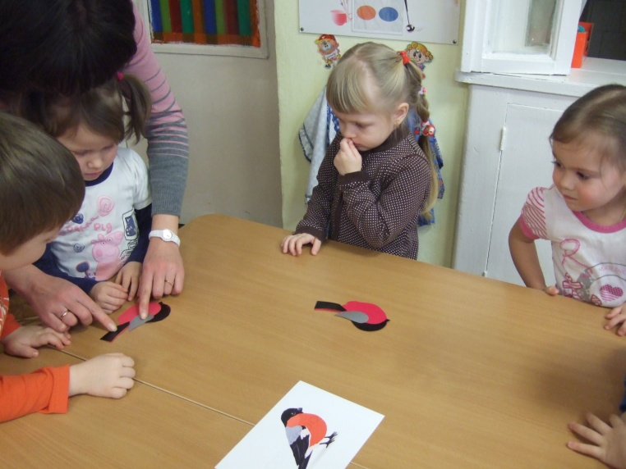
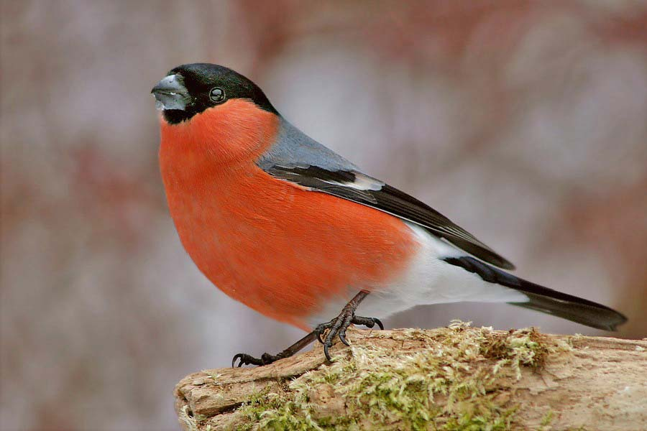

Slide 17
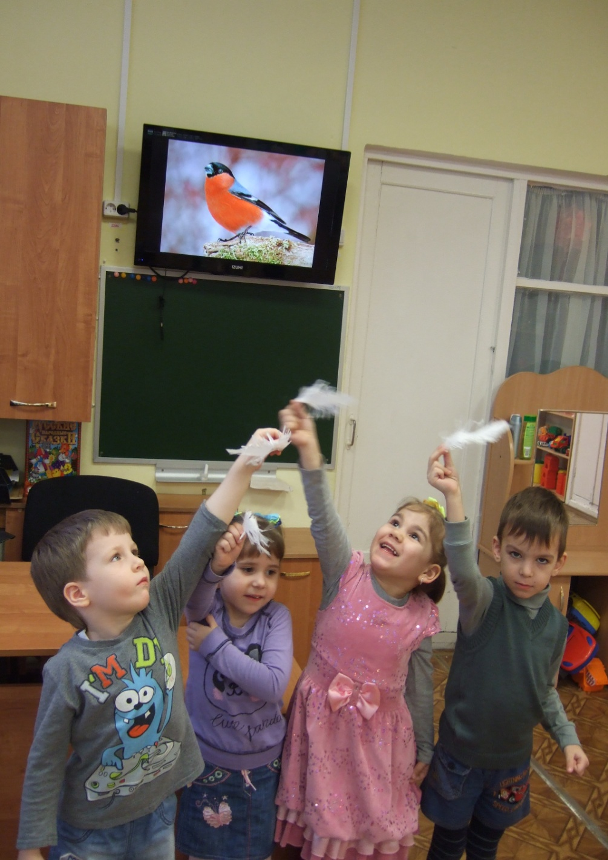
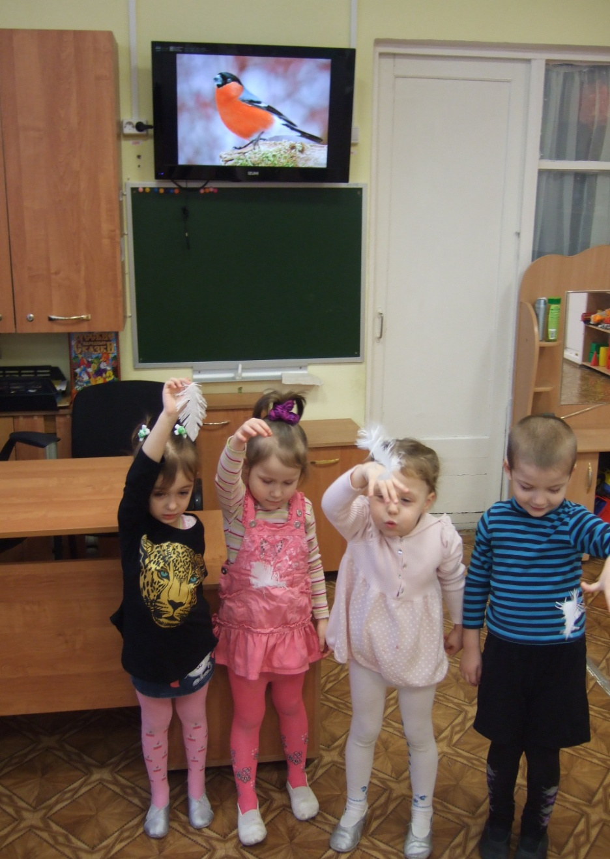
Экспериментальная деятельность:
Опыт с пером.

Slide 18
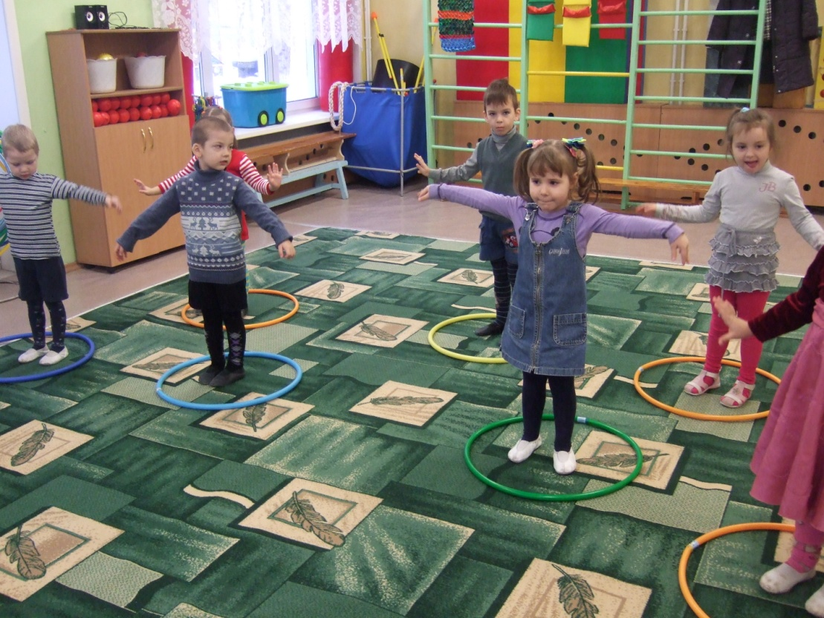
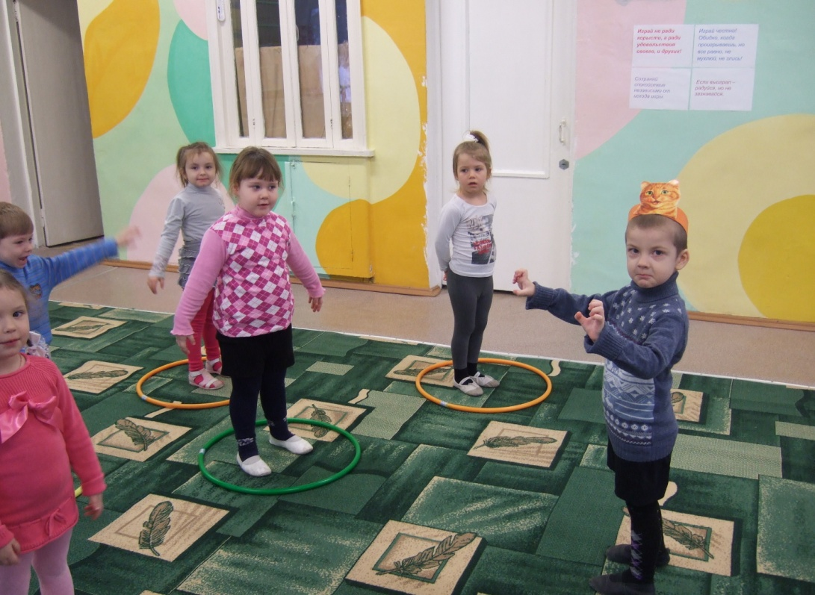
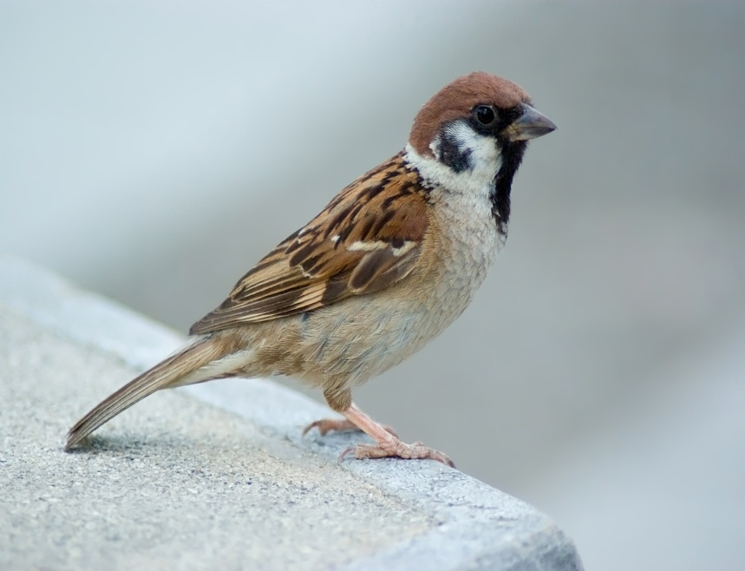
Подвижные игры:
«Воробушки и кот»
«Птички в гнёздышках»
«Воробушки и автомобиль»

Slide 19
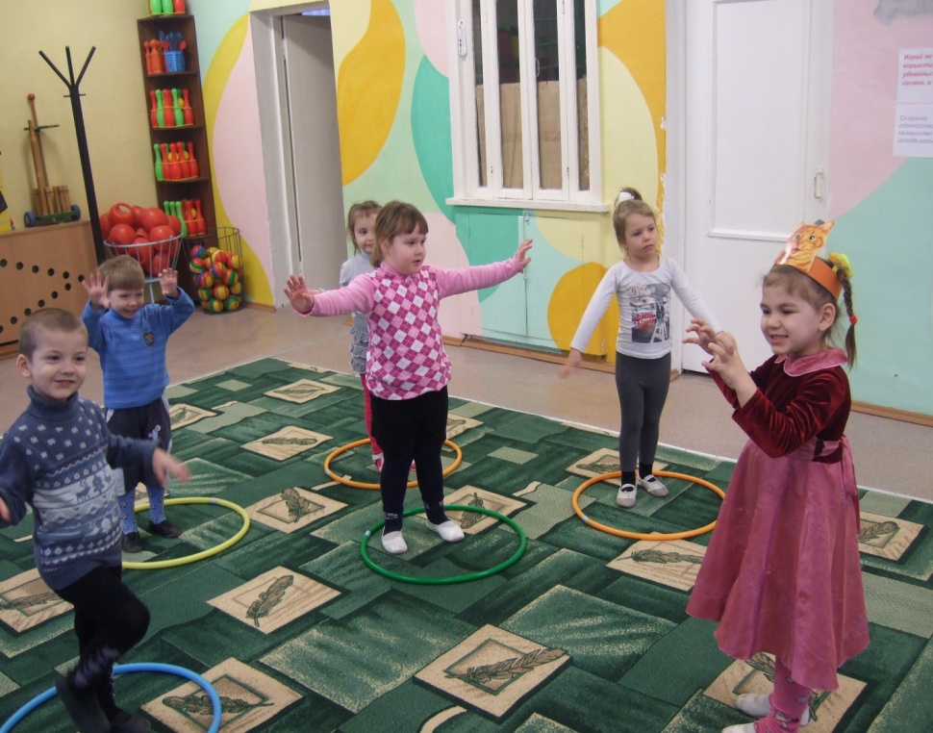
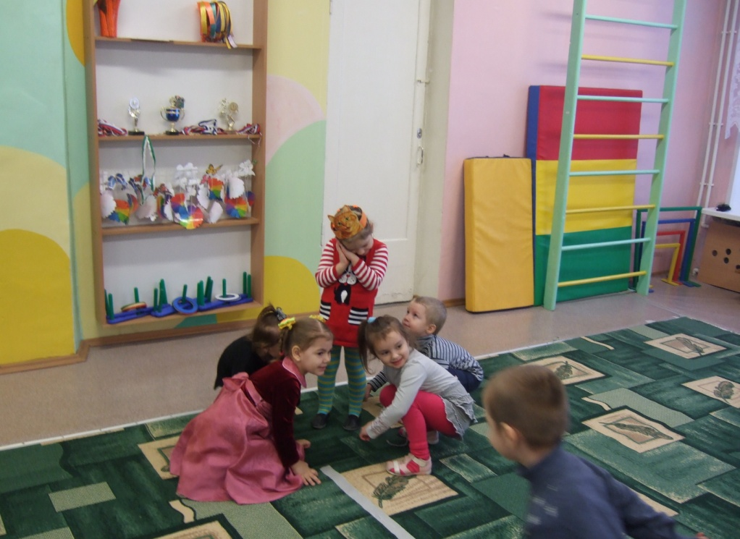
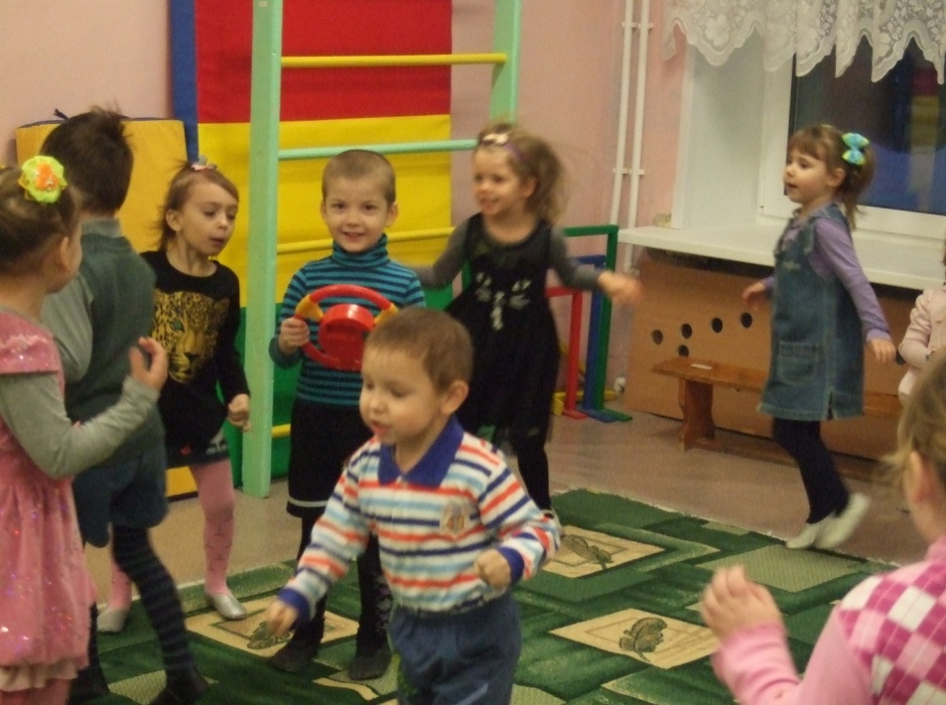
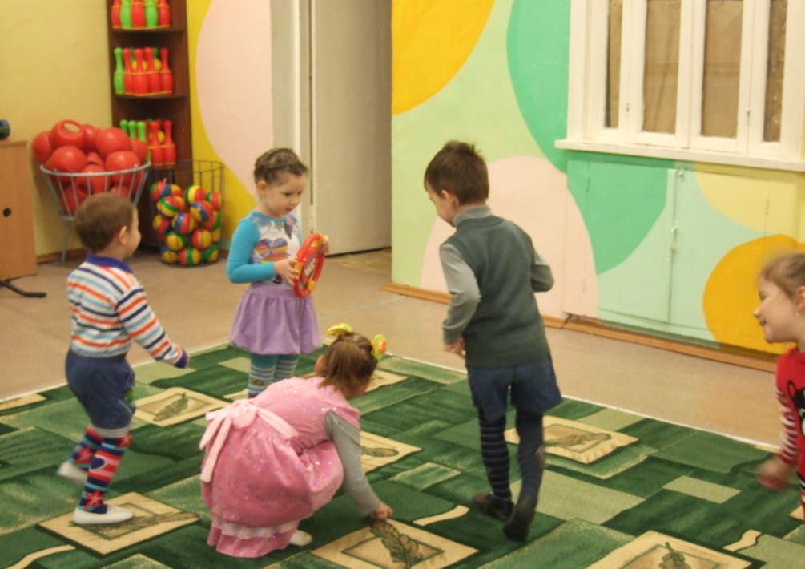
/

Slide 20
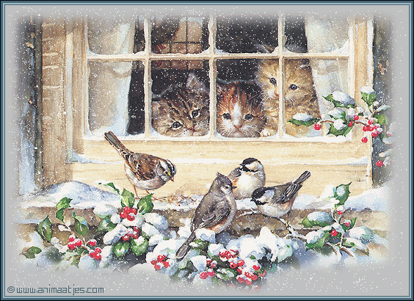
Наблюдение за птицами зимой:
Наблюдение за синицей, наблюдение за зимующими птицами, наблюдение за вороной, наблюдение за снегирем, наблюдение за голубями, наблюдение за синичкой.

Slide 21
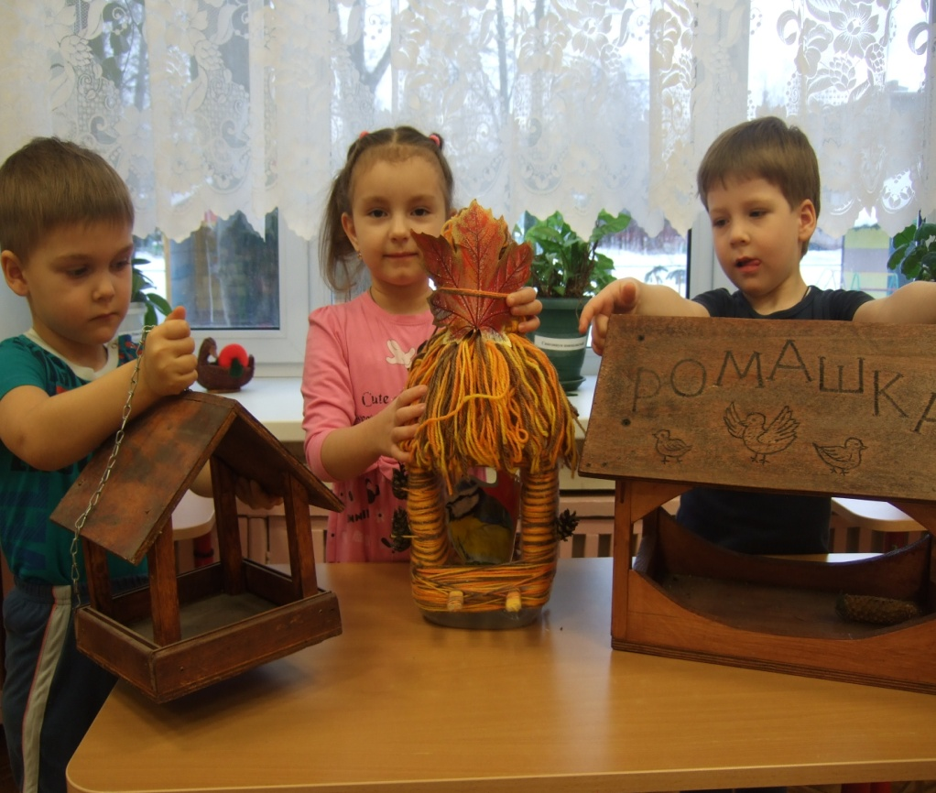
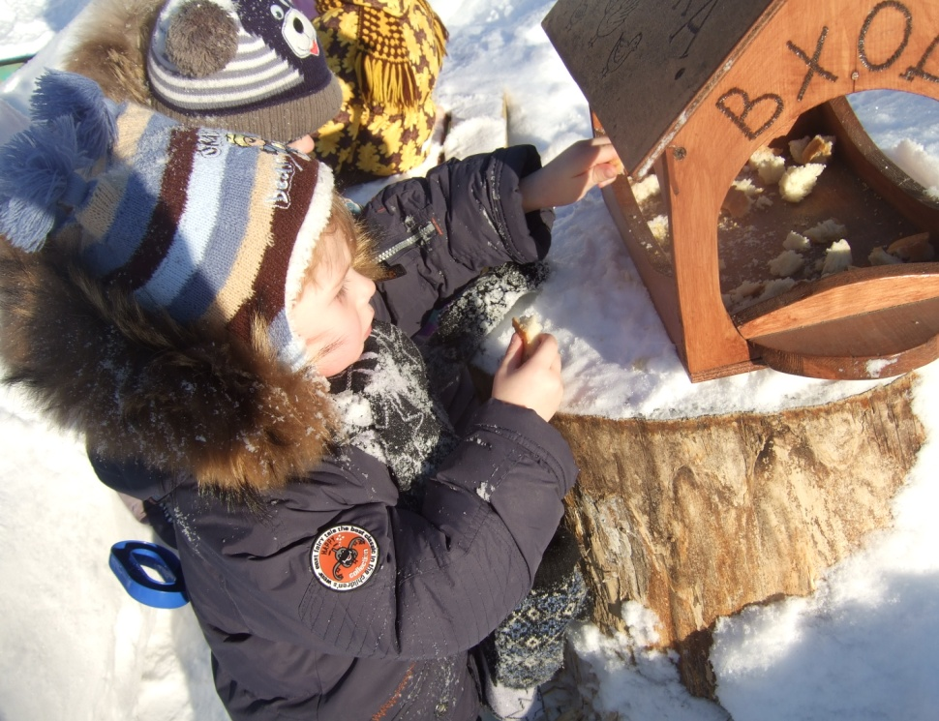

Slide 22
Вывод:
В детском саду создана предметно-развивающая среда по формированию у дошкольников целостного представления о жизни птиц, благодаря, которой они получили новые и закрепили уже имеющиеся знания о зимующих птицах.
В процессе работы над проектом у детей закладываются основы современного экологического воспитания, развиваются любознательность, творческие способности, познавательная активность.
В реализации проекта, работа с родителями играет существенную роль: укрепляются детско-родительские отношения; воспитанники и их родители приняли активное участие в оказании помощи птицам в трудных зимних условиях.

Slide 23
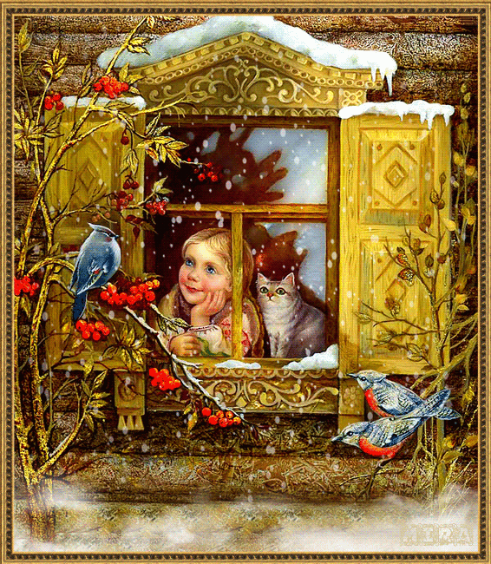
Спасибо за внимание!

